Slide 1



Chào mừng các em đến với tiết Tự nhiên xã hội
HAPPY

Slide 2

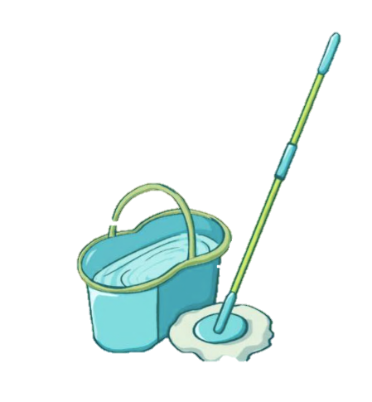
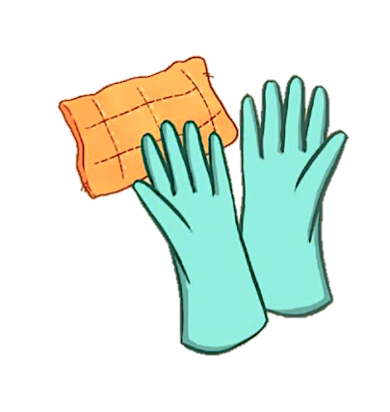



CHỦ ĐỀ 1
GIA ĐÌNH
BÀI 4
GIỮ SẠCH NHÀ Ở

Slide 3














Tiết 1

Slide 4
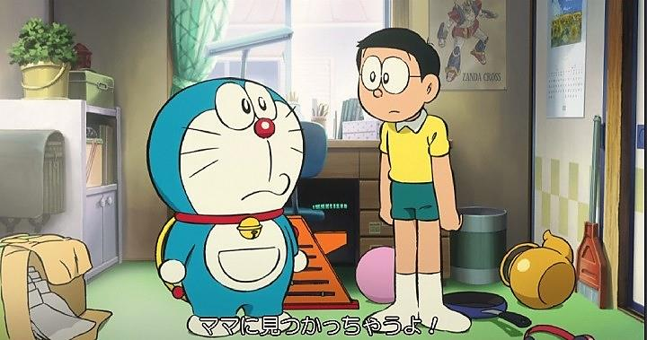

DỌN DẸP CĂN PHÒNG

Slide 5
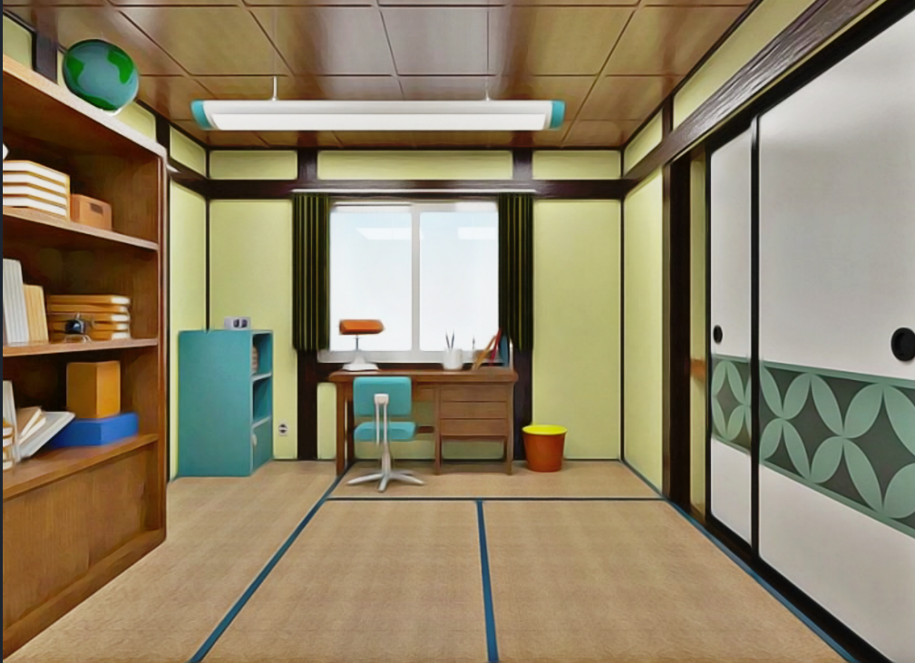

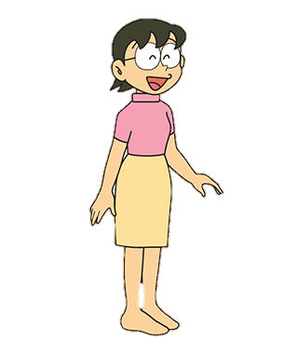





CON GIỎI LẮM !
CON ĐÃ DỌN DẸP PHÒNG CHƯA NOBITA ?
Đến bài mới

Slide 6




Điền tiếp câu sau:
Ăn chín uống….
Đáp án: Sôi

Slide 7

Chai dầu ăn nên để ở đâu?
Đáp án: Kệ gia vị

Slide 8
Hằng ngày em thường làm gì
để giữ vệ sinh nhà ở của mình?

Slide 9
Yêu cầu cần đạt
01
Giải thích được tại sao phải giữ sạch nhà ở (bao gồm cả nhà bếp và nhà vệ sinh).
02
Làm được một số việc phù hợp để giữ sạch nhà ở (bao gồm cả nhà bếp và nhà vệ sinh).
03
Biết yêu lao động, có ý thức bảo vệ môi trường.

Slide 10

Hoạt động khám phá

Slide 11
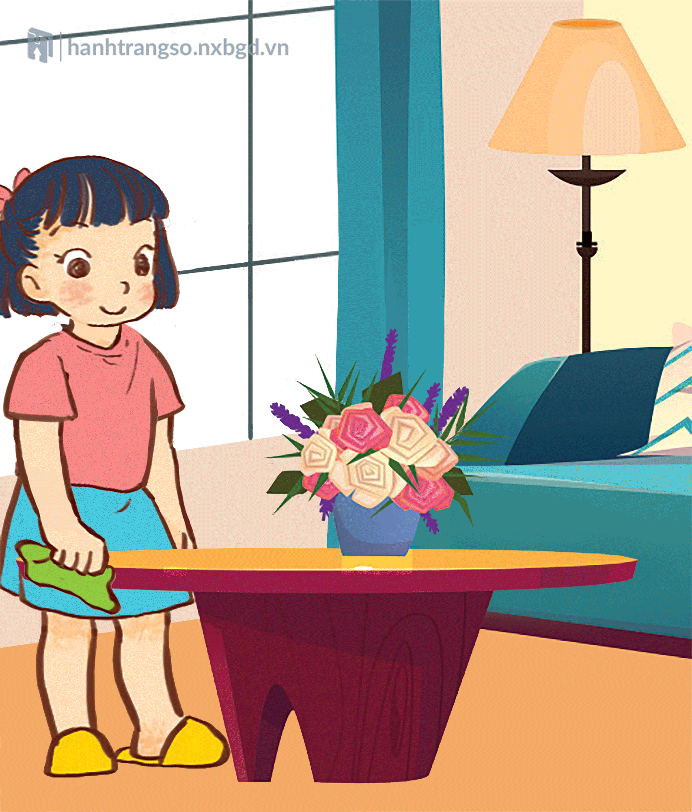
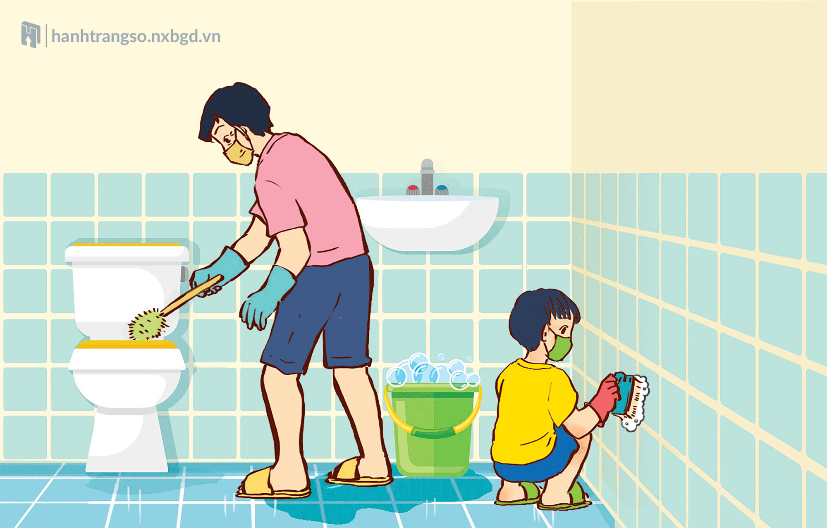
1. Các bạn trong hình dưới đây đang làm gì?
Lau bàn
Dọn nhà vệ sinh

Slide 12
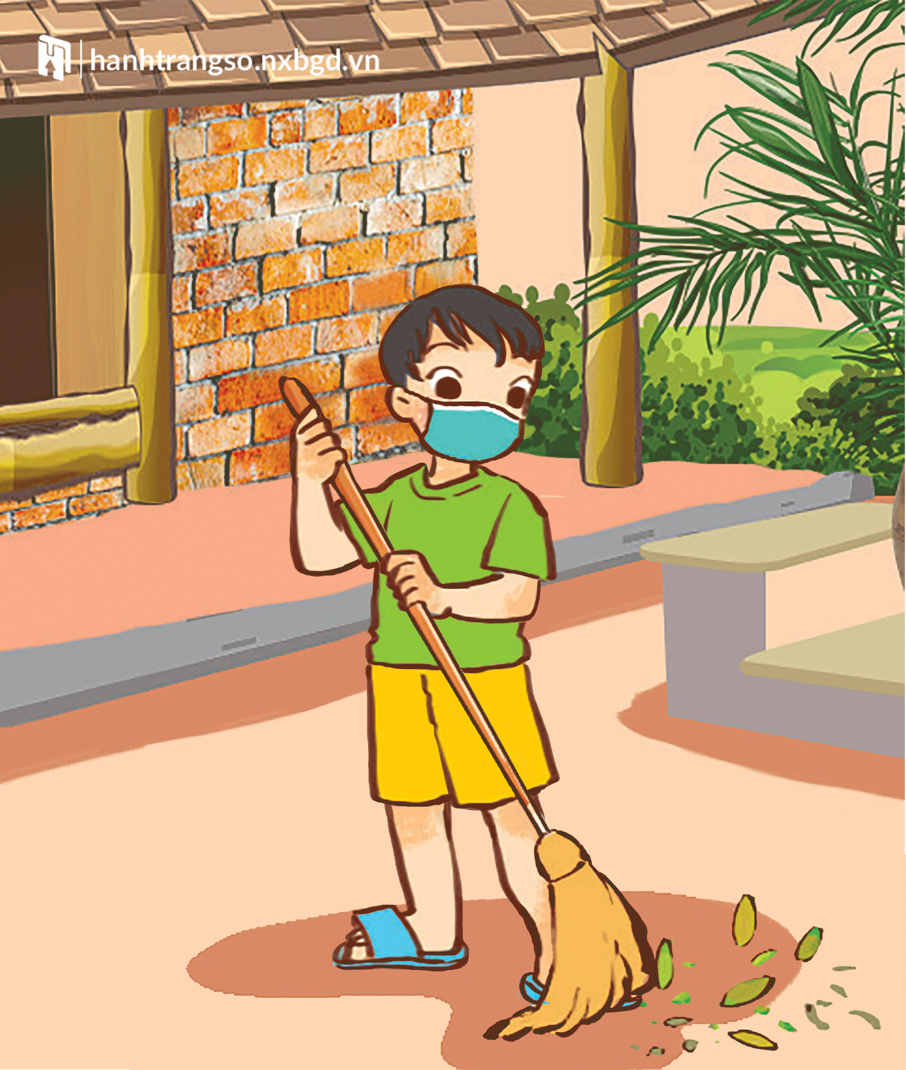
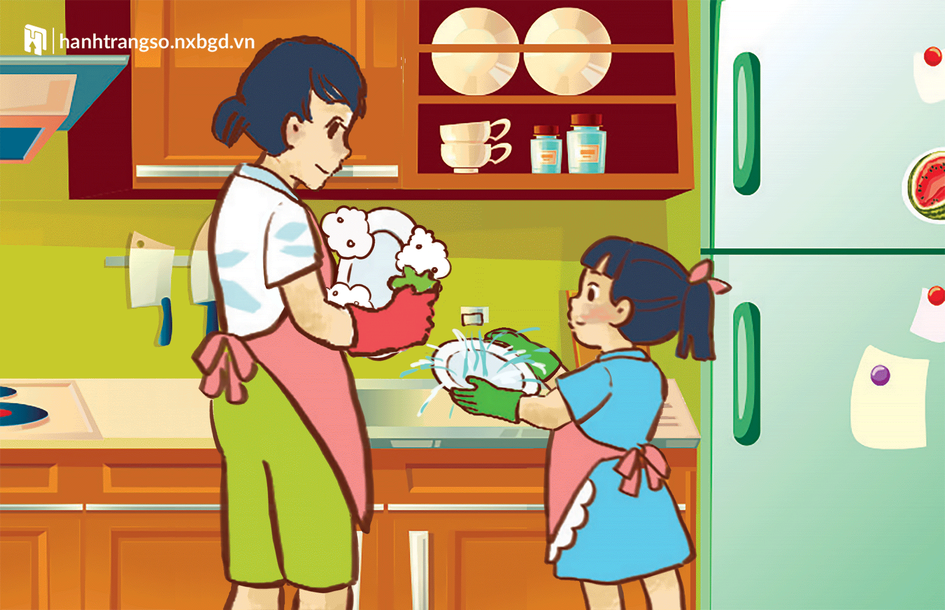
1. Các bạn trong hình dưới đây đang làm gì?
Quét sân
Rửa bát đũa

Slide 13
2. Việc làm của các bạn có tác dụng gì?
Việc làm của các bạn giúp nhà cửa luôn gọn gàng, sạch sẽ.

Slide 14
Hoạt động thực hành

Slide 15
1. Nói với bạn những việc em nên làm và việc em đã làm để giữ gìn vệ sinh nhà ở.
Việc nên làm | Việc em đã làm
Quét dọn nhà cửa
Gấp quần áo
Lau nhà
Lau dọn nhà tắm
Rửa bát
……
……
……
……

Slide 16
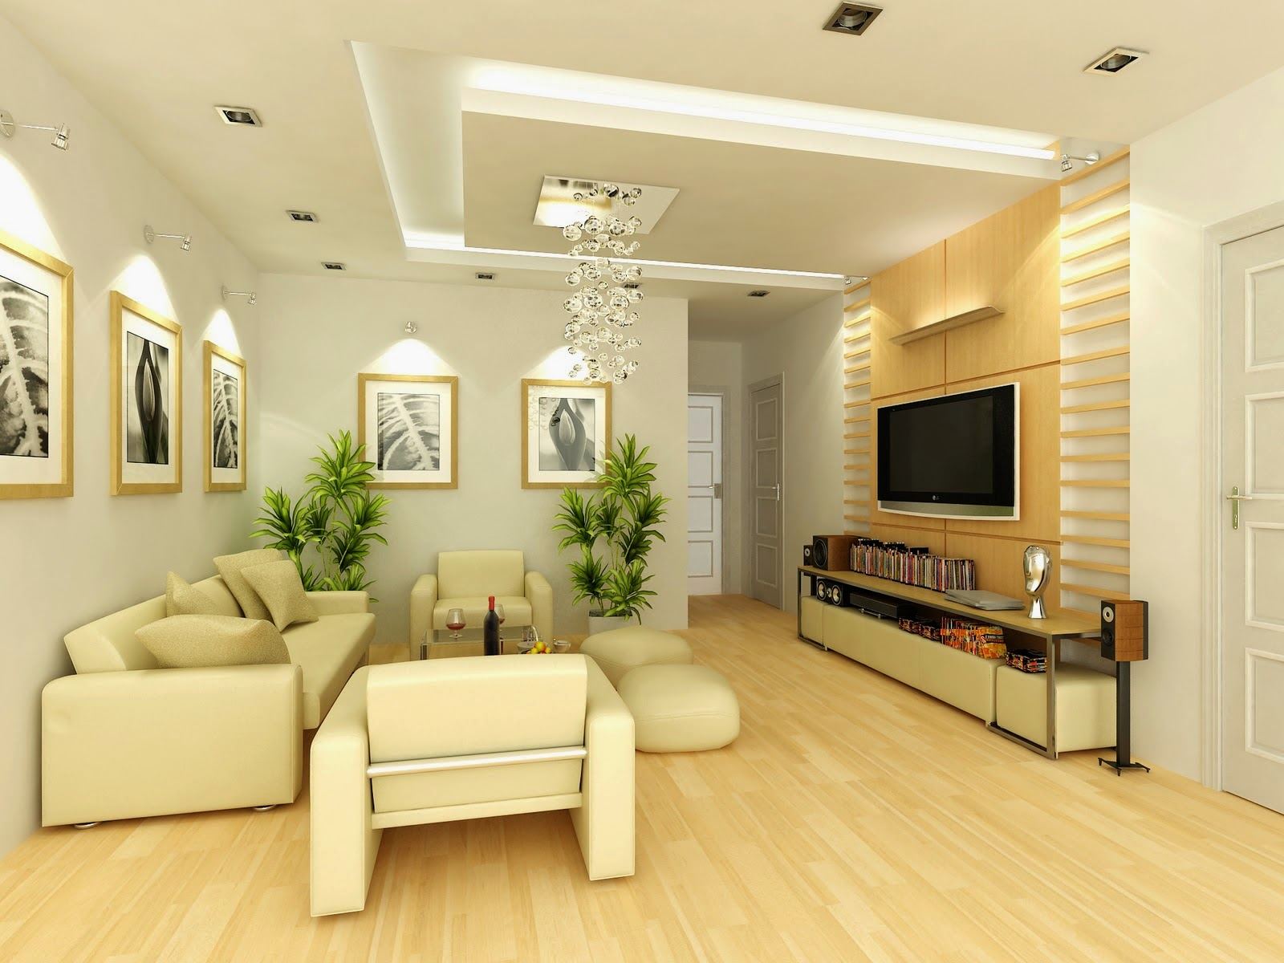

2. Em có nhận xét gì về ngôi nhà của mình sau khi được vệ sinh?

Slide 17
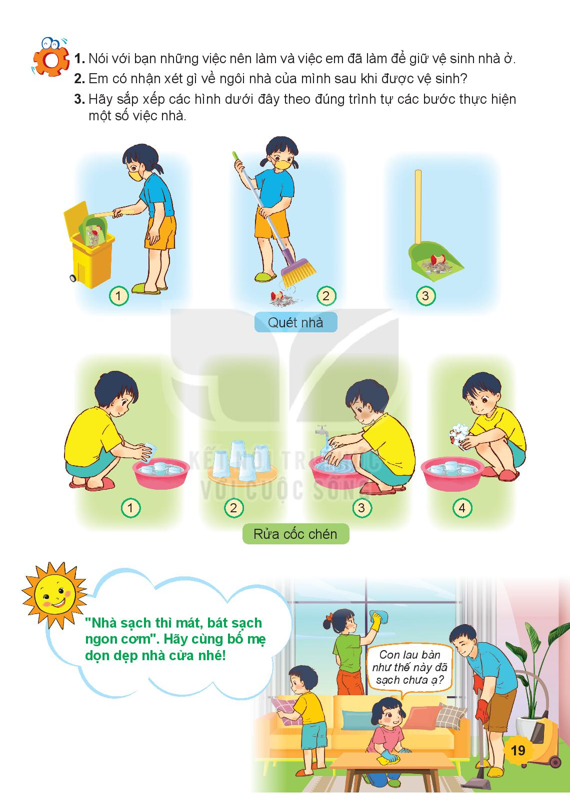
3. Hãy sắp xếp các hình dưới đây theo đúng trình tự các bước thực hiện một số việc nhà.
1
3
2
Quét nhà
3
4
1
2
Rửa cốc chén

Slide 18
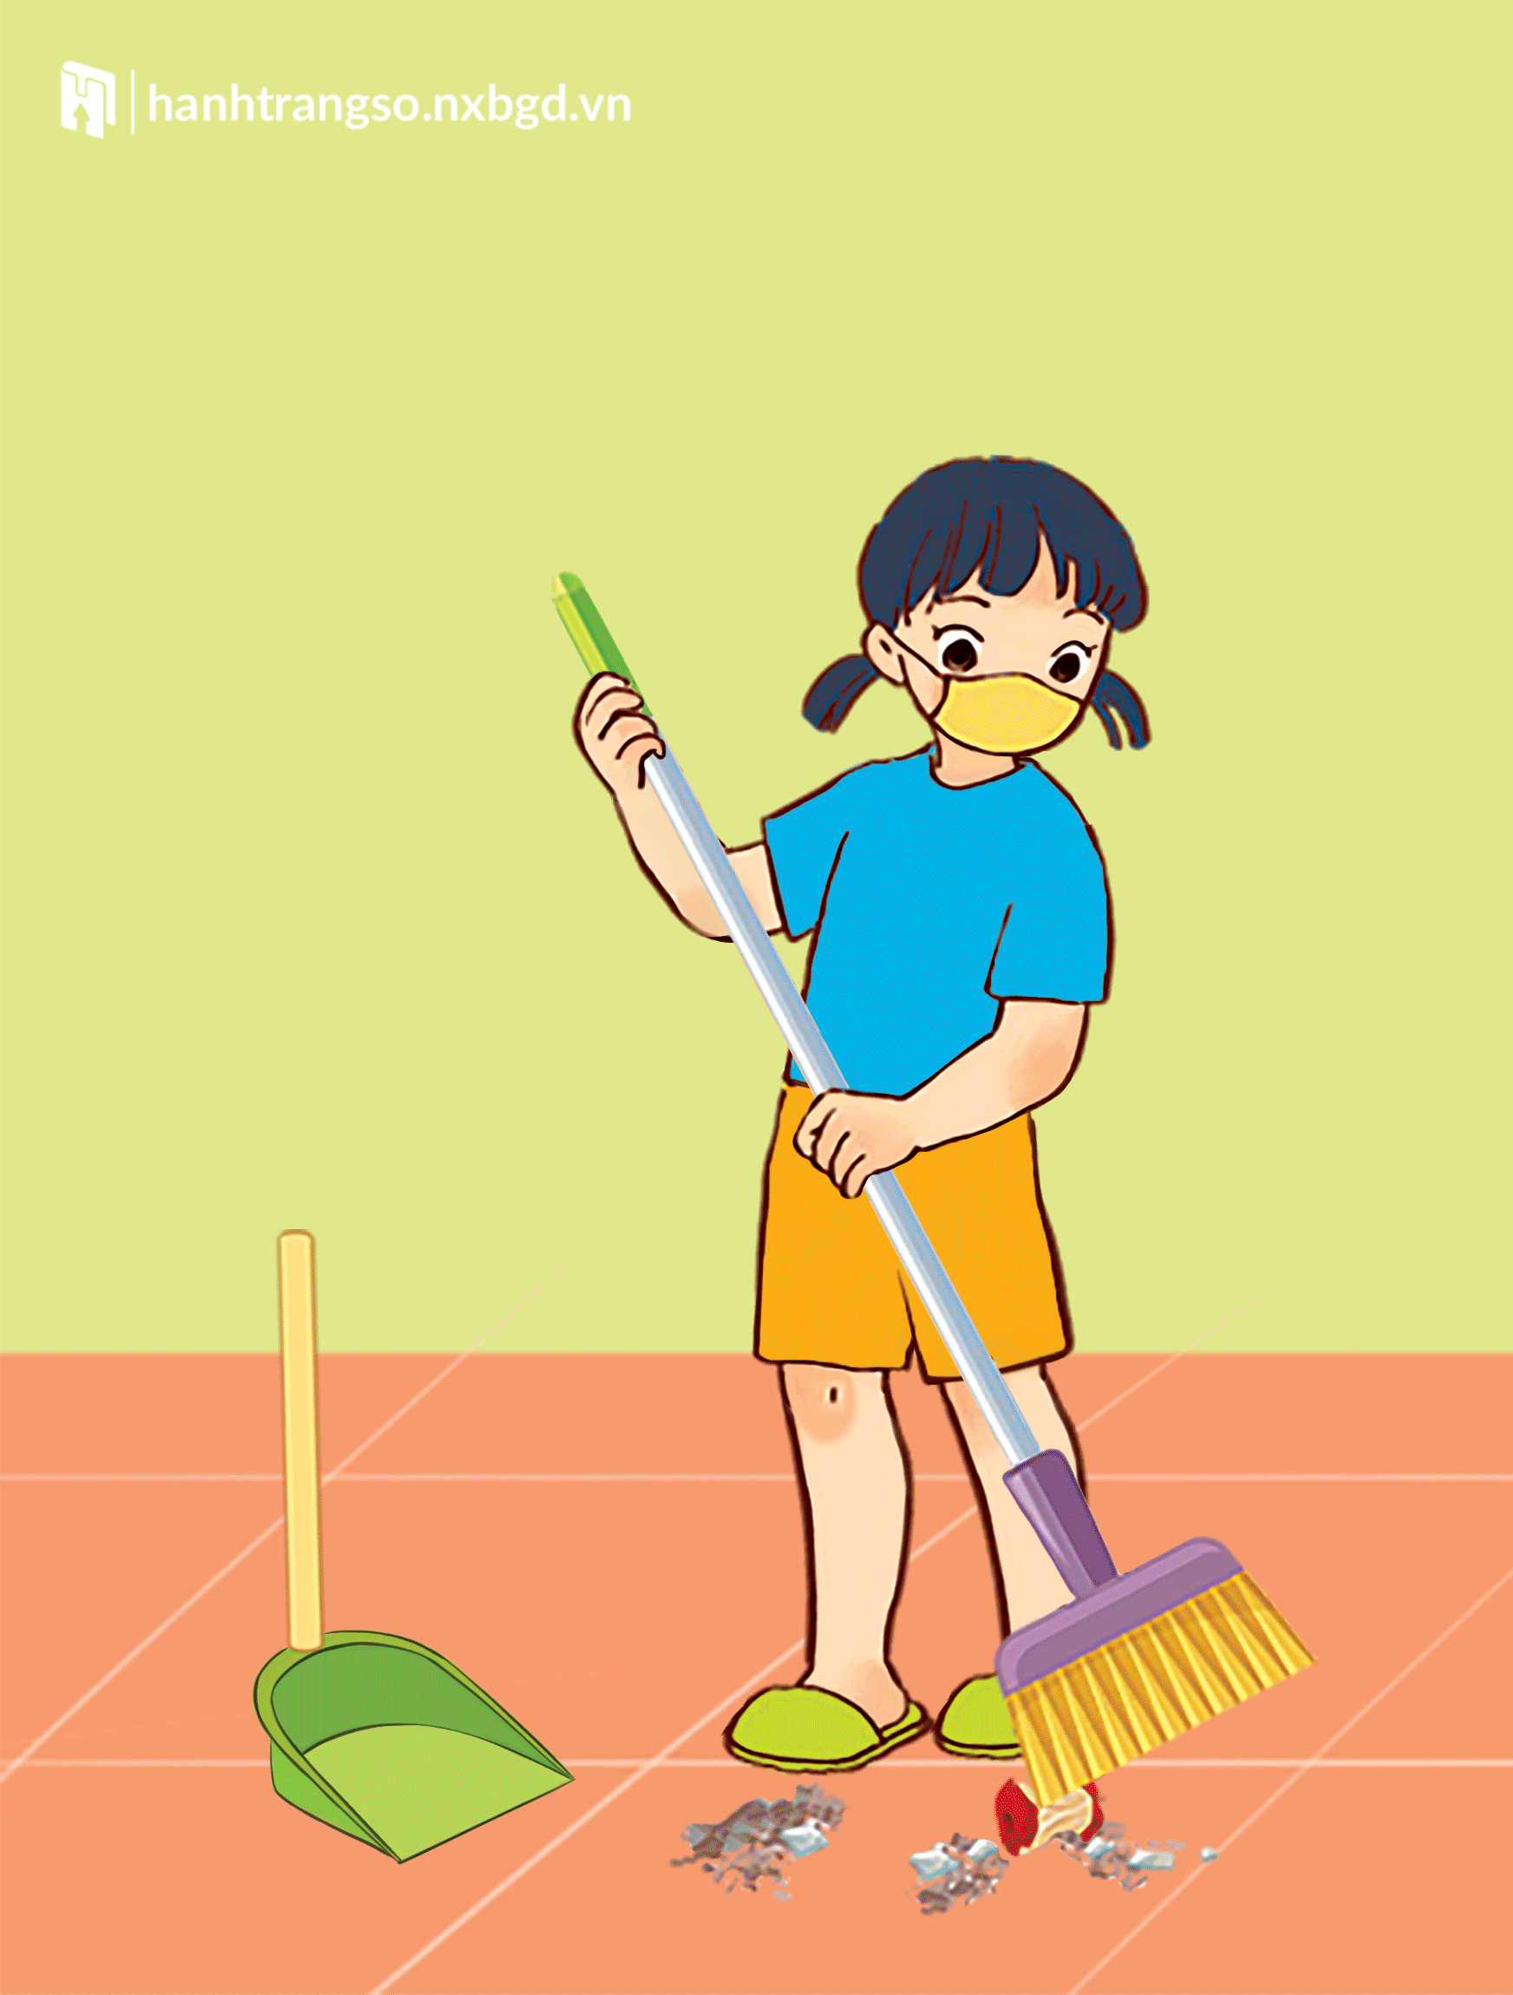
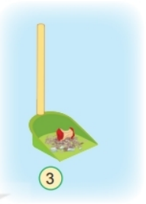
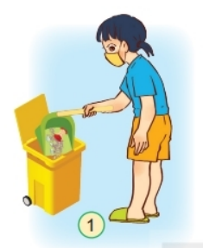
Các bước quét nhà
2
3
1

Slide 19

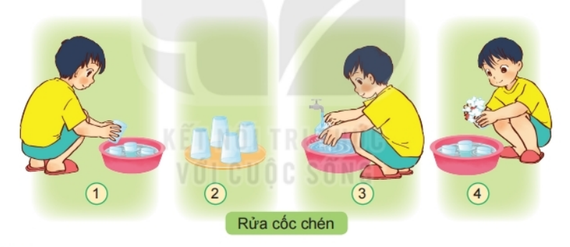
3. Hãy sắp xếp các hình dưới đây theo đúng trình tự các bước thực hiện một số việc nhà.

Slide 20
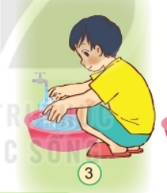
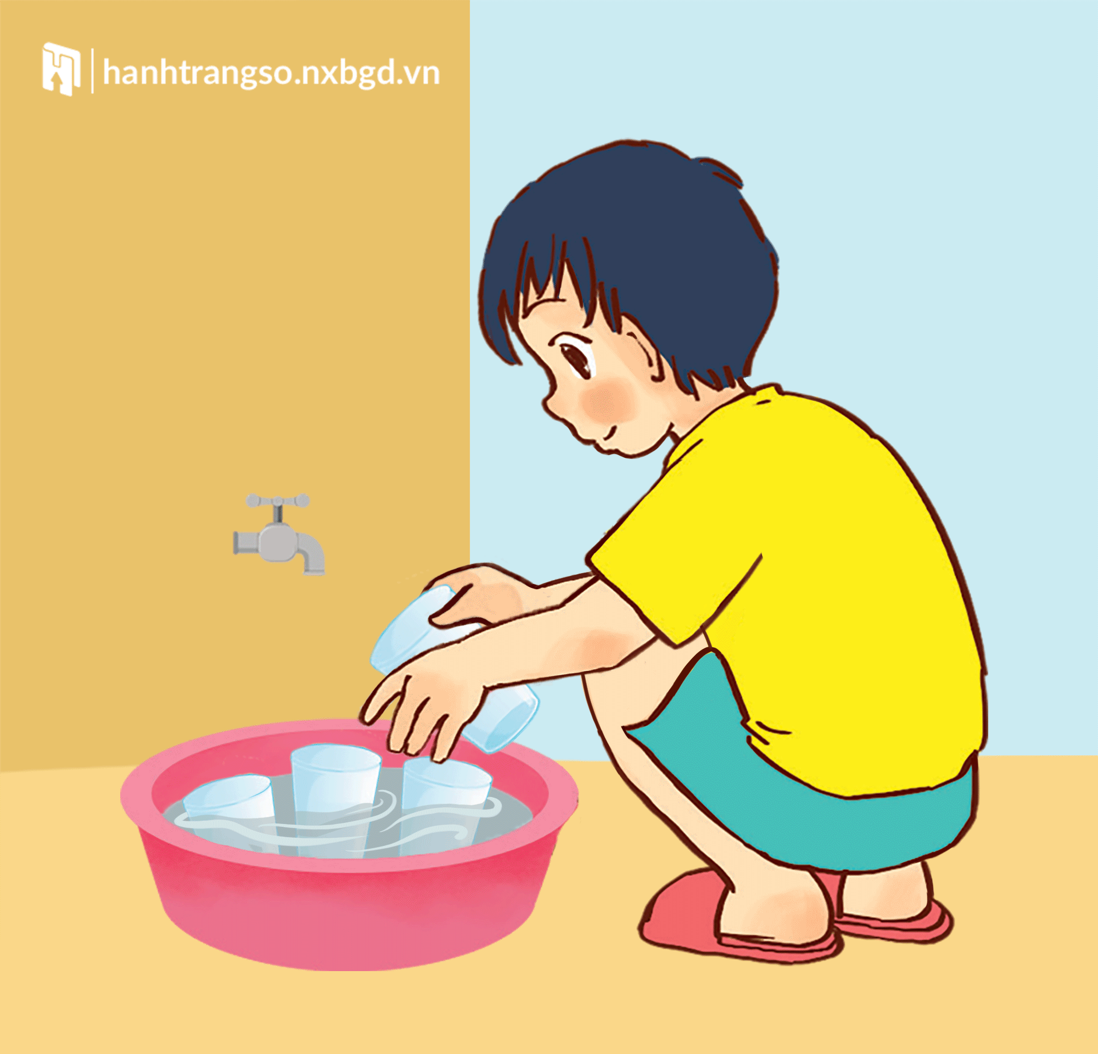
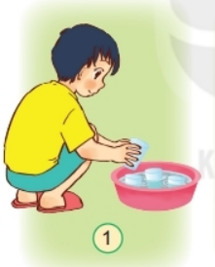
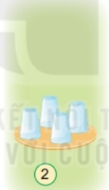
Các bước rửa cốc chén
3
4
1
2

Slide 21
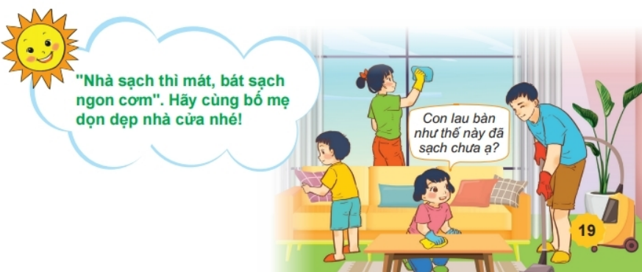

Slide 22
Yêu cầu cần đạt
01
Giải thích được tại sao phải giữ sạch nhà ở (bao gồm cả nhà bếp và nhà vệ sinh).
02
Làm được một số việc phù hợp để giữ sạch nhà ở (bao gồm cả nhà bếp và nhà vệ sinh).
03
Biết yêu lao động, có ý thức bảo vệ môi trường.

Slide 23
Chào tạm biệt các em

